Slide 1
编译原理
第七章 语法制导的翻译技术

Slide 2
教学目标
要求明确语义分析的任务
明确属性文法和语法制导翻译的含义
明确自底向上和自顶向下语法制导翻译的区别和特点
明确生成中间代码的目的，中间代码的几种形式
掌握PL/0编译程序的语义分析方法

Slide 3
简单回顾
编译原理是什么？
将高级程序设计语言编写的程序转换（翻译）成计算机上可运行的机器语言（或汇编语言或介于中间的某种语言）。
完成翻译工作的软件系统称为编译器。
编译器所生成代码的正确性和质量会直接影响成千上万的软件。
编译技术已经在编译器构造之外，应用在程序分析/验证、模型转换、语言处理等诸多领域。

Slide 4
简单回顾
词法分析是什么？
是编译器的第一个步骤。称为词法分析或者扫描。
词法分析器读入组成源程序的字符流，并且将它们组织成为有意义的词素的序列。
对于每个词素，语法分析器产生词法单元<token-name, attribute-value>
识别源程序中不同类型的基本语言结构。
然后，将词法单元传递给语法分析。

Slide 5
简单回顾
语法分析是什么？
是编译器的第二个步骤。称为语法分析或解析。
语法分析器使用由词法分析器生成的各个词法单元的第一个分量来创建树形的中间表示。常用的表示方法是语法分析树。
借助定义源语言的文法来定义源程序的各种结构。

Slide 6
导言
语义分析是什么？
确定源程序的意义。
通过识别语法分析程序识别出来的语法成分进一步进行语义分析处理，识别它们的含义。
举例：
He won the game with a maphack.
步骤：词性、句子结构、句子含义
Notes:
可以尝试用手工画一个图。

Slide 7
教学内容
一、语法制导翻译概述
二、属性文法
综合属性与继承属性
S-属性文法
L-属性文法
三、基于属性文法的语义计算
基于S-属性文法的语义计算
基于L-属性文法的语义计算
四、基于翻译模式的语义计算
基于S-翻译模式的语义计算
基于L-翻译模式的自顶向下语义计算
基于S-翻译模式的自底向上语义计算

Slide 8
一、语法制导翻译概述
什么是语法制导翻译？
词法分析
语法分析
语义分析
中间代码生成
代码优化
目标代码生成
语法制导翻译使用上下文无关文法（context-free grammar, CFG）来引导对语言的翻译，是一种面向文法的翻译技术。
语法制导翻译
(Syntax-Directed Translation)
语义翻译

Slide 9
一、语法制导翻译概述
语法制导翻译：对单词符号串进行语法分析，构造语法分析树，然后根据需要遍历语法树并在语法树的各结点处按语义规则进行计算。
对输入符号串的翻译就是根据语义规则进行计算的结果。
由源程序的语法结构所驱动的处理办法就是语法制导翻译法。

Slide 10
一、语法制导翻译概述
语法制导翻译的基本思想
如何表示语义信息？
为CFG中的文法符号设置语义属性，用来表示语法成分对应的语义信息。
如何计算语义属性？
文法符号的语义属性值是用与文法符号所在产生式（语法规则）相关联的语义规则来计算的。
属性文法：对CFG的扩展文法。

Slide 11
教学内容
一、语法制导翻译概述
二、属性文法
综合属性与继承属性
S-属性文法
L-属性文法
三、基于属性文法的语义计算
基于S-属性文法的语义计算
基于L-属性文法的语义计算
四、基于翻译模式的语义计算
基于S-翻译模式的语义计算
基于L-翻译模式的自顶向下语义计算
基于S-翻译模式的自底向上语义计算

Slide 12
二、属性文法 概念和内涵
属性文法（也称属性翻译文法）
Knuth在1968年提出
在上下文无关文法的基础上，为每个文法符号（终结符或非终结符）配备若干相关的“值”（称为属性）。
属性代表与文法符号相关信息，如类型、值、代码序列、符号表内容等
属性可以进行计算和传递
属性文法是对CFG的推广
将每个文法符号和一个语义属性集合相关联。
将每个产生式和一个组语义规则相关联，这些规则用于计算该产生式中各文法符号的属性值。

Slide 13
二、属性文法 概念和内涵
属性（Attribute）可用来刻画一个文法符号的特性，如：符号的值，符号的名字串，符号的类型，符号的偏移地址，符号被赋予的寄存器，代码片断，等…
记号
文法符号 X 关联属性 a 的属性值可通过 X.a 访问

Slide 14
二、属性文法 概念和内涵
属性文法举例：
产生式
S → ABC
A → A₁a
A → a
B → B₁b
B → b
C → C₁c
C → c
语义规则
{(A.num=B.num) and (B.num=C.num) }
{ A.num := A₁.num + 1 }
{ A.num := 1 }
{ B.num := B₁.num + 1 }
{ B.num := 1 }
{ C.num := C₁.num + 1 }
{ C.num := 1 }

Slide 15
二、属性文法 概念和内涵
语义规则：对于文法的每个产生式都配备了一组属性的计算规则。
如果X是一个文法符号，a是X一个属性，则用X.a表示属性a在某个标号为X的分析树结点上的值。
属性文法中允许如下语义规则
复写（copy）规则，形如
X.a := Y.b
基于语义函数（semantic function）的规则，形如
b:=f(c₁, c₂, …, c_{k}) 或 f(c₁, c₂, …, c_{k})
其中，b,c₁, c₂, …, c_{k}是该产生式中文法符号的属性
语义规则可能产生副作用，如产生代码。
Notes:
复写规则？

Slide 16
二、属性文法 综合属性
综合属性（synthesized attribute）
用于“自下而上”传递信息
对关联于产生式 A→α 的语义规则
b:=f(c₁, c₂, …, c_{k}) ，
如果 b 是 A 的某个属性, 则称 b 是 A 的一个综合属性
终结符也可以具有综合属性，由词法分析器处获取属性值。
可理解为：在分析树结点N上的非终结符A的综合属性只能通过N的子结点或N本身的属性值来定义。

Slide 17
二、属性文法 综合属性
仅含综合属性的例子
简单算术表达式求值的语义描述（L是开始符号）。
非终结符E、T及F都有一个综合属性val，
符号digit有一个综合属性lexval，它的值由词法分析器提供。
与产生式L→E对应的语义规则仅仅是打印由E产生的算术表达式的值的一个过程，我们可认为这条规则定义了L的一个虚属性。
某些非终结符加下标是为了区分一个产生式中同一非终结符多次出现
产生式
语 义 规 则
L E
Print(E.val)
E E₁+T
E.val:=E₁.val+T.val
E T
E.val:=T.val
T T₁ * F
T.val:=T₁.val × F.val
T F
T.val:=F.val
F (E)
F.val:=E.val
F digit
F.val:=digit.lexval

Slide 18
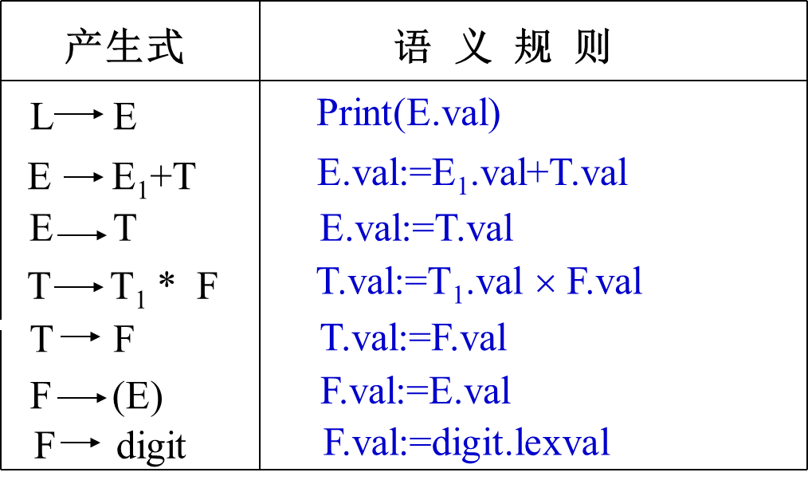
二、属性文法 综合属性
句子3*（5+4）的带注释的语法树
print(27)
L
E.val=27
E
T.val=27
T
T.val=3
F.val=9
T
∗
F
F.val=3
F
(
E
)
T.val=4
E.val=9
d
E
＋
T
F.val=4
d.lexval=3
E.val=5
T
F
F.val=5
T.val=5
F
d
d.lexval=5
d.lexval=4
d

Slide 19
二、属性文法 继承属性
继承属性（inherited attribute）
用于“自上而下”传递信息
对关联于产生式 A→α 的语义规则
b:=f(c₁, c₂, …, c_{k}) ，
如果 b 是产生式右部某个文法符号 X 的某个属性，则称 b 是文法符号 X 的一个继承属性。
即：一个结点的继承属性由此结点的父结点和/或兄弟结点的某些属性确定。

Slide 20
二、属性文法 继承属性
变量声明语句中，通过继承属性把类型信息传递给每个标识符。
产生式 | 语义规则
D→ T L | L.in:=T.type
T→ int | T.type:= int
T→ real | T.type:= real
L→ L₁ ,id | L₁.in:=L.in addtype(id.entry,L.in)
L→ id | addtype(id.entry,L.in)

Slide 21
二、属性文法 继承属性
句子real id1，id2，id3的带注释的语法树
D
T
T.type=real
L
L.in=real
real
L.in=real
,
L
id₃
L.in=real
L
,
id₂
id₁

Slide 22
二、属性文法
终结符只有综合属性，由词法分析器提供
非终结符既可有综合属性也可有继承属性，文法开始符号的所有继承属性作为属性计算前的初始值。
对出现在产生式右边的继承属性和出现在产生式左边的综合属性都必须提供一个计算规则。属性计算规则中只能使用相应产生式中的文法符号的属性。
出现在产生式左边的继承属性和出现在产生式右边的综合属性不由所给的产生式的属性计算规则进行计算，它们由其它产生式的属性规则计算或者由属性计算器的参数提供。

Slide 23
二、属性文法
为什么要区分综合属性和继承属性？

Slide 24
二、属性文法 S-属性文法
仅仅使用综合属性的属性文法称为S-属性文法
S-属性文法，可以按照语法分析树节点的任何自底向上顺序来计算它的各个属性值。
S-属性定义可以在自底向上的语法分析过程中实现（LR）
产生式
语 义 规 则
L E
Print(E.val)
E E₁+T
E.val:=E₁.val+T.val
E T
E.val:=T.val
T T₁ * F
T.val:=T₁.val × F.val
T F
T.val:=F.val
F (E)
F.val:=E.val
F digit
F.val:=digit.lexval

Slide 25
二、属性文法 L-属性文法
L-属性文法既可以包含综合属性，也可以包含继承属性。但须满足以下规则：
如果对于每个产生式A→X₁X₂…X_{n}的每个语义规则中，每个属性或者是综合属性，或者是X_{j}(1<=j<=n)的一个继承属性且这个继承属性仅依赖于：
（1）产生式X_{j}的左边符号X₁,X₂,…X_{j-1}的属性
（2）A的继承属性。
L-属性文法也就是“左属性”文法，计算每一个继承属性时不能引用右边符号的属性(继承属性和综合属性)。由此定义可知，S属性文法一定是L属性文法。

Slide 26
二、属性文法 属性计算顺序
语法制导翻译即基于属性文法的处理过程
对单词符号串进行语法分析，构造语法分析树，然后根据需要遍历语法树并在语法树的各结点处按语义规则进行计算。
对于给定的输入串ｘ，如何应用语义规则计算分析树中各结点对应的属性值？
根据语义规则确定属性之间的依赖关系。
对语法分析树节点的一个属性求值之前，必须首先求出这个属性值所依赖的所有属性值。

Slide 27
简单回顾
语法分析
语法分析的任务是在词法分析的基础上将单词序列组合成各类语法短语，如“程序”，“语句”，“表达式”等等。
核心问题：
对任意上下文无关文法G = (V_{N} ，V_{T} ，P，S )和任意w∈V_{T} *，是否有w∈L(G)？ 若成立，则给出分析树或推导步骤；否则，进行报错处理。

Slide 28
二、属性文法 属性计算顺序
输入串
语法树
依赖图
语义规则计算次序
即：如何确定属性计算顺序？
根据语义规则确定属性之间的依赖关系。
对语法分析树节点的一个属性求值之前，必须首先求出这个属性值所依赖的所有属性值。

Slide 29
二、属性文法 属性计算顺序
依赖图：
依赖图是一个有向无环图，是指在一棵语法树中的结点的继承属性和综合属性之间的相互依赖关系。
依赖图为每一个包含过程调用的语义规则引入一个虚综合属性b，这样把每一个语义规则都写成：
b:=f(c₁,c₂,…,c_{k})
依赖图中为每一个属性设置一个结点，如果属性b依赖于属性c，则从属性c的结点有一条有向边连到属性b的结点。

Slide 30
二、属性文法 属性计算顺序
依赖图的构造算法：
for 语法树中每一结点n do
for 结点n的文法符号的每一个属性a do
为a在依赖图中建立一个结点；
for 结点n所用产生式中每个形f(c₁,c₂,…,c_{k} )语义动作
do 为该规则在依赖图中也建立一个结点（称为虚结点）
for 语法树中每一个结点n do
for 结点n所用产生式对应的每一个语义规则
b:=f(c₁,c₂,…,c_{k} ) do
for i:=1 to k do
从c_{i}结点到b结点构造一条有向边；

Slide 31
二、属性文法 属性计算顺序
E→E₁＋E₂ E.val:=E₁.val+E₂.val
val
E
E₁
+
E₂
val
val

Slide 32
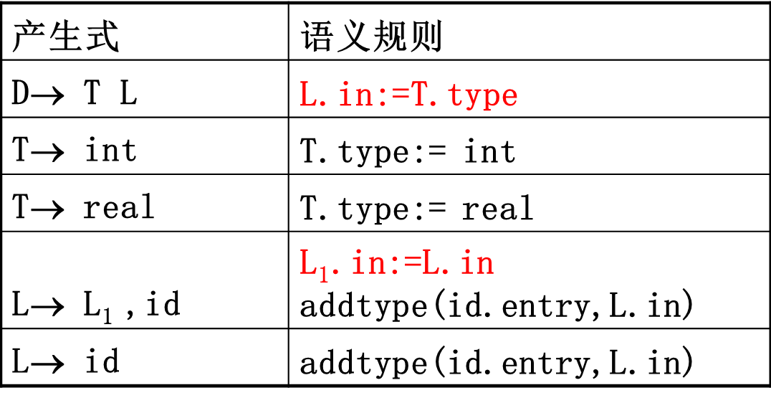
二、属性文法 属性计算顺序
句子real id₁，id₂，id₃的带注释的语法树的依赖图
D
T
4
type
L
5
in
6
real
,
L
8
id₃
7
in
3
entry
L
10
,
9
in
id₂
2
entry
id₁
1
entry

Slide 33
参考学习网址：
学习网址：
中国大学MOOC
https://www.icourse163.org/learn/HIT-1002123007?tid=1002655021#/learn/content
课件
第8讲 语法制导翻译_1
5-3 SDD的求值顺序。

Slide 34
二、属性文法 属性计算顺序
属性的计算次序
一个依赖图的任何拓扑排序都给出一个语法树中结点的语义规则计算的有效顺序。
属性文法说明的翻译是很精确的
基于文法建立输入符号串的语法分析树
根据计算语义规则建立依赖图
从依赖图的拓扑排序中，我们可以得到计算语义规则的顺序
输入串
语法树
依赖图
语义规则计算次序

Slide 35
二、属性文法 属性计算顺序
句子real id₁，id₂，id₃的带注释的语法树的语义规则计算顺序
D
拓扑排序1：
1，2，3，4，5，6，7，8，9，10
T
4
type
L
5
in
6
real
,
L
8
id₃
7
in
3
entry
L
10
,
拓扑排序2：
4，3，2，1，5，7，6，9，8，10
9
in
id₂
2
entry
id₁
1
entry
Notes:
拓扑排序

Slide 36
教学内容
一、语法制导翻译概述
二、属性文法
综合属性与继承属性
S-属性文法
L-属性文法
三、基于属性文法的语义计算
基于S-属性文法的语义计算
基于L-属性文法的语义计算
四、基于翻译模式的语义计算
基于S-翻译模式的语义计算
基于L-翻译模式的自顶向下语义计算
基于S-翻译模式的自底向上语义计算

Slide 37
三、基于属性文法的语义计算
核心思想
继承属性
某一个节点的继承属性只依赖于该节点左边兄弟的属性（综合属性或继承属性）或者其父节点的继承属性。
自顶向下计算继承属性的值
综合属性
在分析树结点N上的非终结符A的综合属性只能通过N的子结点或N本身的属性值来定义。
自底向上计算综合属性的值

Slide 38
三、基于属性文法的语义计算
（一）基于S-属性文法的语义计算
S-属性文法：只含有综合属性
综合属性可以在分析输入符号串的同时由自下而上的分析器来计算（LR）。
分析器可以保存与栈中文法符号有关的综合属性值，每当进行归约时，新的属性值就由栈中正在归约的产生式右边符号的属性值来计算。

Slide 39
语法分析技术：LR分析
可支持多个属性
使栈记录变得足够强大
在栈记录中存放指针

Slide 40
三、基于属性文法的语义计算
语法分析技术：LR分析
在分析栈中使用一个附加的域来存放综合属性值
假设语义规则A.a:=f(X.x,Y.y,Z.z)是对应于产生式A→XYZ的
在 XYZ 归约为 A 之前，Z.z, Y.y, 和 X.x 分别存放于语义栈的 top，top-1 和 top-2 的相应域中，因此 A.a 可以顺利求出。
归约后，X.x, Y.y, Z.z 被弹出，而在栈顶 top 的位置上存放 A.a。

Slide 41
三、基于属性文法的语义计算
基于S-属性文法的语义计算举例
通过下列S-属性文法G’[S]为常量表达式求值
产生式
S → E
E → E₁ + T
E → T
T → T₁ ∗ F
T → F
F → ( E )
F → d
语义动作
{ print(E.val) }
{ E.val := E₁.val + T.val }
{ E.val := T.val }
{ T.val := T₁.val × F.val }
{ T.val := F.val }
{ F.val := E.val }
{ F.val := d.lexval }
Notes:
SLR的自动机略。
不讲。

Slide 42
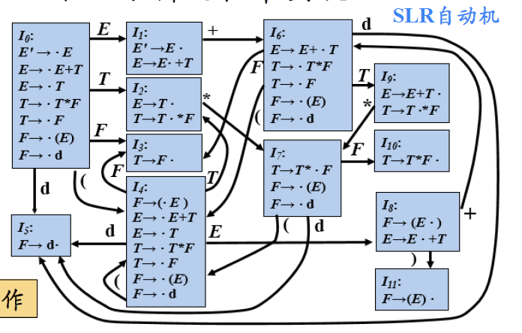
三、基于属性文法的语义计算
构造SLR自动机（略）

Slide 43
三、基于属性文法的语义计算
文法G’ [S] 的LR
分析表
（0）S→E （1）E→ E+T （2） E → T
（3）T →T∗F （4） T → F
（5）F → (E) （6）F → d
ACTION
GOTO
状态
d
∗
+
(
)
#
E
T
F
0
s5
s4
1
2
3
1
s6
acc
2
s7
r2
r2
r2
3
r4
r4
r4
r4
4
s5
s4
8
2
3
5
r6
r6
r6
r6
6
s5
s4
9
3
7
s5
s4
10
8
s6
s11
9
s7
r1
r1
r1
10
r3
r3
r3
r3
11
r5
r5
r5
r5

Slide 44
三、基于属性文法的语义计算
LR分析过程伴随常量
表达式2 + 3 ∗ 5的求值
（0）S→E （1）E→ E+T （2） E → T
（3）T →T∗F （4） T → F
（5）F → (E) （6）F → d
分析栈（状态，符号，语义值）
余留输入串
动作
语义动作
0 # −
2 + 3 ∗ 5 #
s5
0 # − 5 d 2
+ 3 ∗ 5 #
r6
F.val := d.lexval
0 # − 3 F 2
+ 3 ∗ 5 #
r4
T.val := F.val
0 # − 2 T 2
+ 3 ∗ 5 #
r2
E.val := T.val
0 # − 1 E 2
+ 3 ∗ 5 #
s6
0 # − 1 E 2 6 + −
3 ∗ 5 #
s5
0 # − 1 E 2 6 + − 5 d 3
∗ 5 #
r6
F.val := d.lexval
0 # − 1 E 2 6 + − 3 F 3
∗ 5 #
r4
T.val := F.val
0 # − 1 E 2 6 + − 9 T 3
∗ 5 #
s7
0 # − 1 E 2 6 + − 9 T 3 7 ∗ −
5 #
s5
0 # − 1 E 2 6 + − 9 T 3 7 ∗ − 5 d 5
#
r6
F.val := d.lexval
0 # − 1 E 2 6 + − 9 T 3 7 ∗ − 10 F 5
#
r3
T.val:=T₁.val×F.val
0 # − 1 E 2 6 + − 9 T 15
#
r1
E.val:=E₁.val+T.val
0 # − 1 E 17
#
acc
print(E.val)

Slide 45
三、基于属性文法的语义计算
（二）基于L-属性文法的语义计算
自上而下的分析方案：LL语法分析
该算法与自上而下预测分析过程对应。因此,基于 LL(1)文法的 L-属性文法可以采用这种方法进行语义计算。
可以采用下列基于深度优先后序遍历的算法
procedure dfvisit(n: node);
begin
for n 的每一子节点m, 从左到右 do
begin
计算 m 的继承属性值;
dfvisit(m)
end;
计算n的综合属性值
end

Slide 46
三、基于属性文法的语义计算
举例：输入串为 .101 的二进制转换成十进制的计算过程（f是继承属性，v是综合属性）
N
.
S
产生式
N → .S
S → BS₁
S → ε
B → 0
B → 1
语义动作
{ S.f : =1； print(S.v) }
{ S₁.f := S.f+1; B.f : =S.f;
S.v := S₁.v+B.v }
{ S.v := 0 }
{ B.v := 0 }
{ B.v := 2^{-B.f} }
B
S
1
B
S
0
B
S
1
ε

Slide 47
作业1
课后练习：看懂P170 图7.13 L-属性文法的预测分析过程中穿插语义计算
画出对应的表驱动LL分析过程。
比较“表驱动LL分析过程”与“基于L-属性文法的语义计算过程”区别和联系？

Slide 48
与LL（1）文法的区别是：
将属性文法进一步改造文法，关键步骤包括：
语义动作编号：
综合属性（自底向上）的语义动作编号
继承属性（自顶向下）的语义动作编号
入栈顺序
计算综合属性的语义动作，右部符号逐一入栈，同时对应的求继承属性的语义动作入栈。
属性栈维护
非终结符涉及的所有属性列表入栈。

Slide 49
递归下降LL分析程序（自学）
请参考：
第10讲 语法制导翻译
5-7：在递归的预测分析过程中进行翻译。
思考：此部分讲解与翻译模式的联系？

Slide 50
教学内容
一、语法制导翻译概述
二、属性文法
综合属性与继承属性
S-属性文法
L-属性文法
三、基于属性文法的语义计算
基于S-属性文法的语义计算
基于L-属性文法的语义计算
四、基于翻译模式的语义计算
基于S-翻译模式的语义计算
基于L-翻译模式的自顶向下语义计算
基于S-翻译模式的自底向上语义计算

Slide 51
四、基于翻译模式的语义计算
翻译模式
翻译模式是指把和文法符号相关的属性和语义规则（这里我们也称语义动作），用花括号{ }括起来，插入到产生式右部的合适位置上。
可将语义动作当成终结符
翻译模式：给出了使用语义规则进行计算的次序，这样就可把某些实现细节表示出来

Slide 52
四、基于翻译模式的语义计算
S-翻译模式：仅涉及综合属性的情形，通常将语义动作集合放在相应产生式右端的末尾。
L-翻译模式：对于既包含继承属性又包含综合属性的情形，但需要满足：
产生式右端某个符号继承属性的计算必须位于该符号之前，其语义动作不访问位于它右边 符号的属性，只依赖于该符号左边符号的属性 （对于产生式左部的符号，只能是继承属性）；
产生式左部非终结符的综合属性的计算只能在所用到的属性都已计算出来之后进行，通常将相应的语义动作置于产生式的尾部。

Slide 53
四、基于翻译模式的语义计算
翻译模式举例
定点二进制小数转换成十进制小数
N → . { S.f : =1} S { print(S.v) }
S → { B.f : =S.f } B { S₁.f := S.f +1 } S₁ {S.v := S₁.v+B.v }
S → ε { S.v := 0 }
B → 0 { B.v := 0 }
B → 1 { B.v := 2^{-B.f} }

Slide 54
四、基于翻译模式的语义计算
（一）基于S-翻译模式的语义计算
与S-翻译文法与S-属性文法一致。
该模式将每个产生式归约时转化成对语义栈上操作。假设语义栈由向量v表示，归约前栈顶位置为top，栈上第i个位置所对应符号的综合属性值x用v[i].x（stack[i].x）表示。
例如产生式： A→XYZ {A.a := f（X.x, Y.y, Z.z）}
在 XYZ 归约为 A 之前，Z.z, Y.y, 和 X.x 分别存放于语义栈的 top，top-1 和 top-2 的相应域。
A→XYZ {v[top-2].a := f（v[top-2].x, v[top-1].y, v[top].z）}

Slide 56
四、基于翻译模式的语义计算
通过下列S-属性文法G’[S]为常量表达式求值
产生式
S → E
E → E₁ + T
E → T
T → T₁ ∗ F
T → F
F → ( E )
F → d
语义动作
{ print(v[top].val) }
{v[top-2].val := v[top-2].val + v[top].val }
{v[top].val := v[top]. val }
{v[top-2].val := v[top-2].val × v[top]. val }
{v[top]. val := v[top]. val }
{v[top-2]. val := v[top-1]. val }
{v[top].val := d.lexval }

Slide 57
四、基于翻译模式的语义计算
LR分析过程伴随常量
表达式2 + 3 ∗ 5的求值
（0）S→E （1）E→ E+T （2） E → T
（3）T →T∗F （4） T → F
（5）F → (E) （6）F → d
分析栈（状态，符号，语义值）
余留输入串
动作
语义动作
0 # −
2 + 3 ∗ 5 #
s5
0 # − 5 d 2
+ 3 ∗ 5 #
r6
v[top].val := d.lexval
0 # − 3 F 2
+ 3 ∗ 5 #
r4
T.val := F.val
0 # − 2 T 2
+ 3 ∗ 5 #
r2
v[top]. val := v[top]. val
0 # − 1 E 2
+ 3 ∗ 5 #
s6
0 # − 1 E 2 6 + −
3 ∗ 5 #
s5
0 # − 1 E 2 6 + − 5 d 3
∗ 5 #
r6
v[top].val := d.lexval
0 # − 1 E 2 6 + − 3 F 3
∗ 5 #
r4
v[top]. val := v[top]. val
0 # − 1 E 2 6 + − 9 T 3
∗ 5 #
s7
0 # − 1 E 2 6 + − 9 T 3 7 ∗ −
5 #
s5
0 # − 1 E 2 6 + − 9 T 3 7 ∗ − 5 d 5
#
r6
v[top].val := d.lexval
0 # − 1 E 2 6 + − 9 T 3 7 ∗ − 10 F 5
#
r3
v[top-2].val := v[top-2].val ×
v[top]. val
0 # − 1 E 2 6 + − 9 T 15
#
r1
v[top-2].val := v[top-2].val + v[top].val
0 # − 1 E 17
#
acc
print(v[top].val)

Slide 58
四、基于翻译模式的语义计算
（三）基于L-翻译模式的自顶向下语义计算（以递归下降LL(1)为例）
语法制导的语义计算程序构造思路
对每个非终结符 A，构造一个函数，以 A 的每个继承属性为形参，以 A 的综合属性为返回值（若有多个综合属性，可返回记录类型的值） 。如同预测分析程序的构造，该函数代码的流程是根据当前的输入符号来决定调用哪个产生式。
与每个产生式相关的代码根据其右端的结构来构造

Slide 59
四、基于翻译模式的语义计算
在程序的构造中，根据产生式右端的终结符，非终结符和语义动作，依左到右的次序完成相关的代码：
对终结符 x，保存其综合属性x的值；然后调用匹配终结符（match_token） 和取下一输入符号（next_token）的函数；
对非终结符 B，利用相应于 B 的函数 ParseB 产生赋值语句 c:=B(b₁, b₂, …, b_{k})，其中变量 b₁, b₂, …, b_{k} 对应 B的各继承属性，变量c对应B的综合属性
对语义规则集，直接copy其中每一语义规则来产生代码，只是将对属性的访问替换为对相应变量的访问。

Slide 60
四、基于翻译模式的语义计算
举例：自上而下递归下降（预测）翻译程序（LL（1）文法）
N → . { S.f : =1} S { print(S.v) }
S → { B.f : =S.f } B { S₁.f := S.f +1 } S₁ {S.v := S₁.v+B.v }
S → ε { S.v := 0 }
B → 0 { B.v := 0 }
B → 1 { B.v := 2^{-B.f} }

Slide 61
四、基于翻译模式的语义计算
基于翻译模式的自上而下语义计算举例
根据产生式
N → . { S.f : =1} S { print(S.v) }
对非终结符 N，构造如下函数
void ParseN()
{
MatchToken(‘.’); //匹配‘.’
Sf : =1; //变量 Sf 对应属性S.f
Sv : = ParseS(Sf); //变量 Sv 对应属性S.v
print(Sv);
}
N → . { S.f : =1} S { print(S.v) }
S → { B.f : =S.f } B { S₁.f := S.f +1 } S₁ {S.v := S₁.v+B.v }
S → ε { S.v := 0 }
B → 0 { B.v := 0 }
B → 1 { B.v := 2^{-B.f} }

Slide 62
四、基于翻译模式的语义计算
基于翻译模式的自上而下语义计算举例
根据产生式
S → { B.f : =S.f } B { S₁.f := S.f +1 } S₁ {S.v := S₁.v+B.v }
S → ε { S.v := 0 }
对非终结符 S，构造如下函数
float ParseS( int f )
{
if (lookahead==‘0’ or lookahead==‘1’ ) {
Bf : = f; Bv : = ParseB(Bf); S1f := f+1 ;
S1v := ParseS(S1f); Sv := S1v + Bv;
}
else if (lookahead== ‘#’ ) Sv := 0;
else { printf("syntax error \n"); exit(0); }
return Sv;
}

Slide 63
四、基于翻译模式的语义计算
基于翻译模式的自上而下语义计算举例
根据产生式
B → 0 { B.v := 0 }
B → 1 { B.v := 2^{-B.f} }
对非终结符 B，构造如下函数
float ParseB( int f )
{
if (lookahead==‘0’) { MatchToken(‘0’); Bv : = 0 }
else if (lookahead== ‘1’ ) {
MatchToken(‘1’); Bv := 2^(-f)
}
else { printf("syntax error \n"); exit(0); }
return Bv;
}

Slide 64
四、基于翻译模式的语义计算
消除翻译模式中左递归的一种变换方法
假设有翻译模式(了解)
A→A₁Y {A.a:=g(A₁.a,Y.y)}
A→X {A.a:=f(X.x)}
它的每个文法符号都有一个综合属性，用小写字母表示，g和f是任意函数。
消除左递归：
A→XR
R→YR | ε
翻译模式变为 ：
A → X {R.i:=f (X.x)}
R {A.a:=R.s}
R → Y {R₁.i:=g(R.i,Y.y)} R₁ {R.s:=R₁.s}
R → ε {R.s:=R.i}

Slide 65
作业
看懂P182“基于某个L-翻译模式的LR分析过程和语义计算过程”。
画出基于LR分析表（图7.16）的分析过程。
比较“LR分析过程”与“基于L-翻译模式的语义分析过程区别和联系”？

Slide 66
本章小结
一、语法制导翻译概述
二、属性文法
综合属性与继承属性
S-属性文法
L-属性文法
三、基于属性文法的语义计算
基于S-属性文法的语义计算
基于L-属性文法的语义计算
四、基于翻译模式的语义计算
基于S-翻译模式的语义计算
基于L-翻译模式的自顶向下语义计算
基于S-翻译模式的自底向上语义计算

Slide 67
谢谢听讲！

